Slide 1
Lösung des n-Damenproblems auf einem adiabatischen Quantencomputer

Slide 2
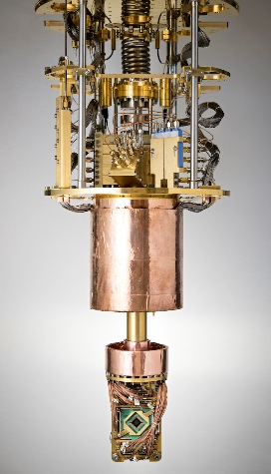
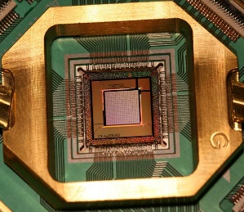
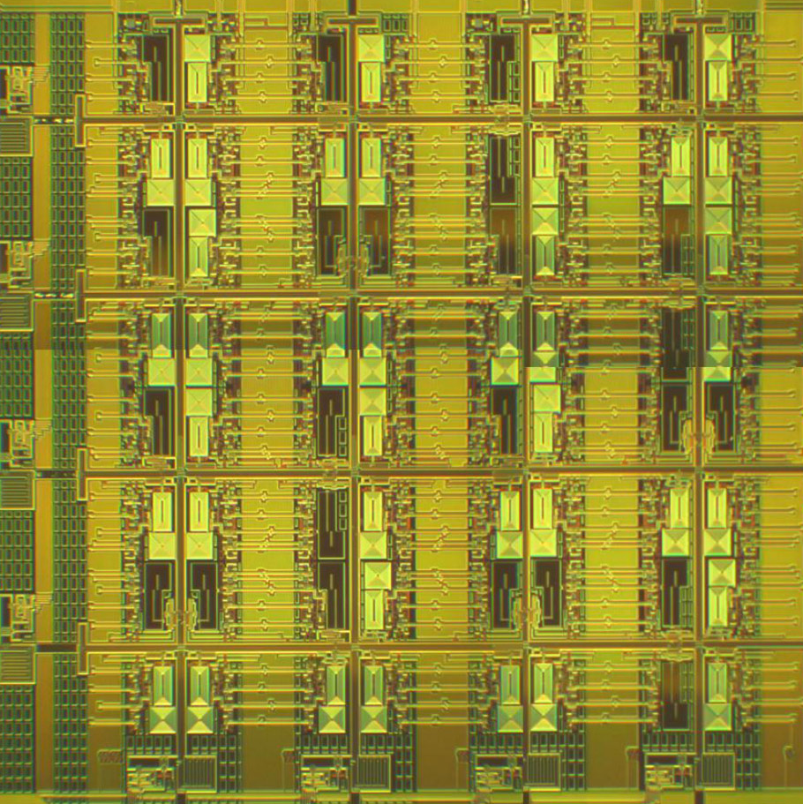
Funktionsweise eines adiabatischen Quantencomputers
Die QPU („Quantum Processing Unit“) ist der Prozessor, das „Herz“ des Quantencomputers. Sie ist mit einem Kühlungssystem umgeben, das sie auf 15mK (ca. -237,2°C) kühlt.
Die QPU besteht aus „Qubits“. Diese Qubits haben entweder die Werte 0 oder 1 oder befinden sich in der Überlagerung beider Zustände, der Superposition. Sobald man den Wert misst „entscheidet“ sich das Qubit für einen der Werte.
0
1
0
0
1
1
0
1
Außerdem lassen sich die Qubits mit den sog. Gleichheits- oder Ungleichheitskopplern verschalten, sodass sie entweder immer den gleichen, oder immer den entgegengesetzten Wert haben.
Gleichheit
Messung
1
1
0
0

Slide 3
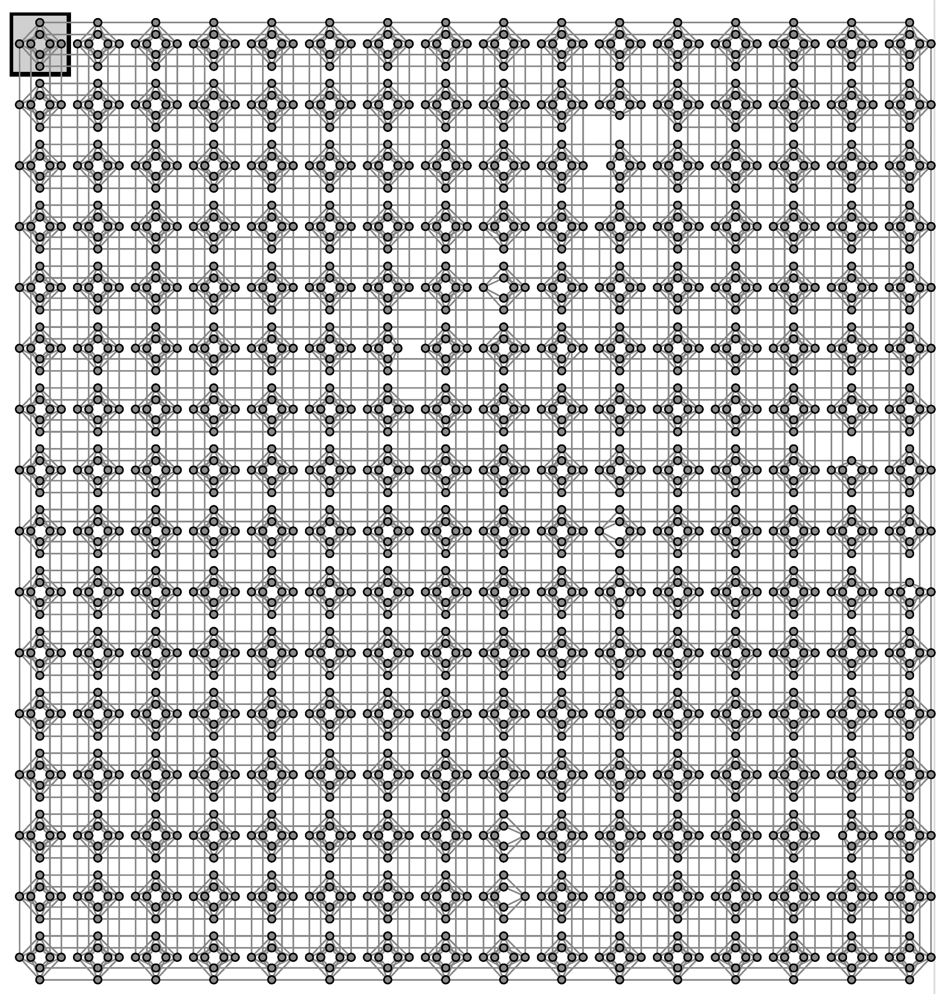
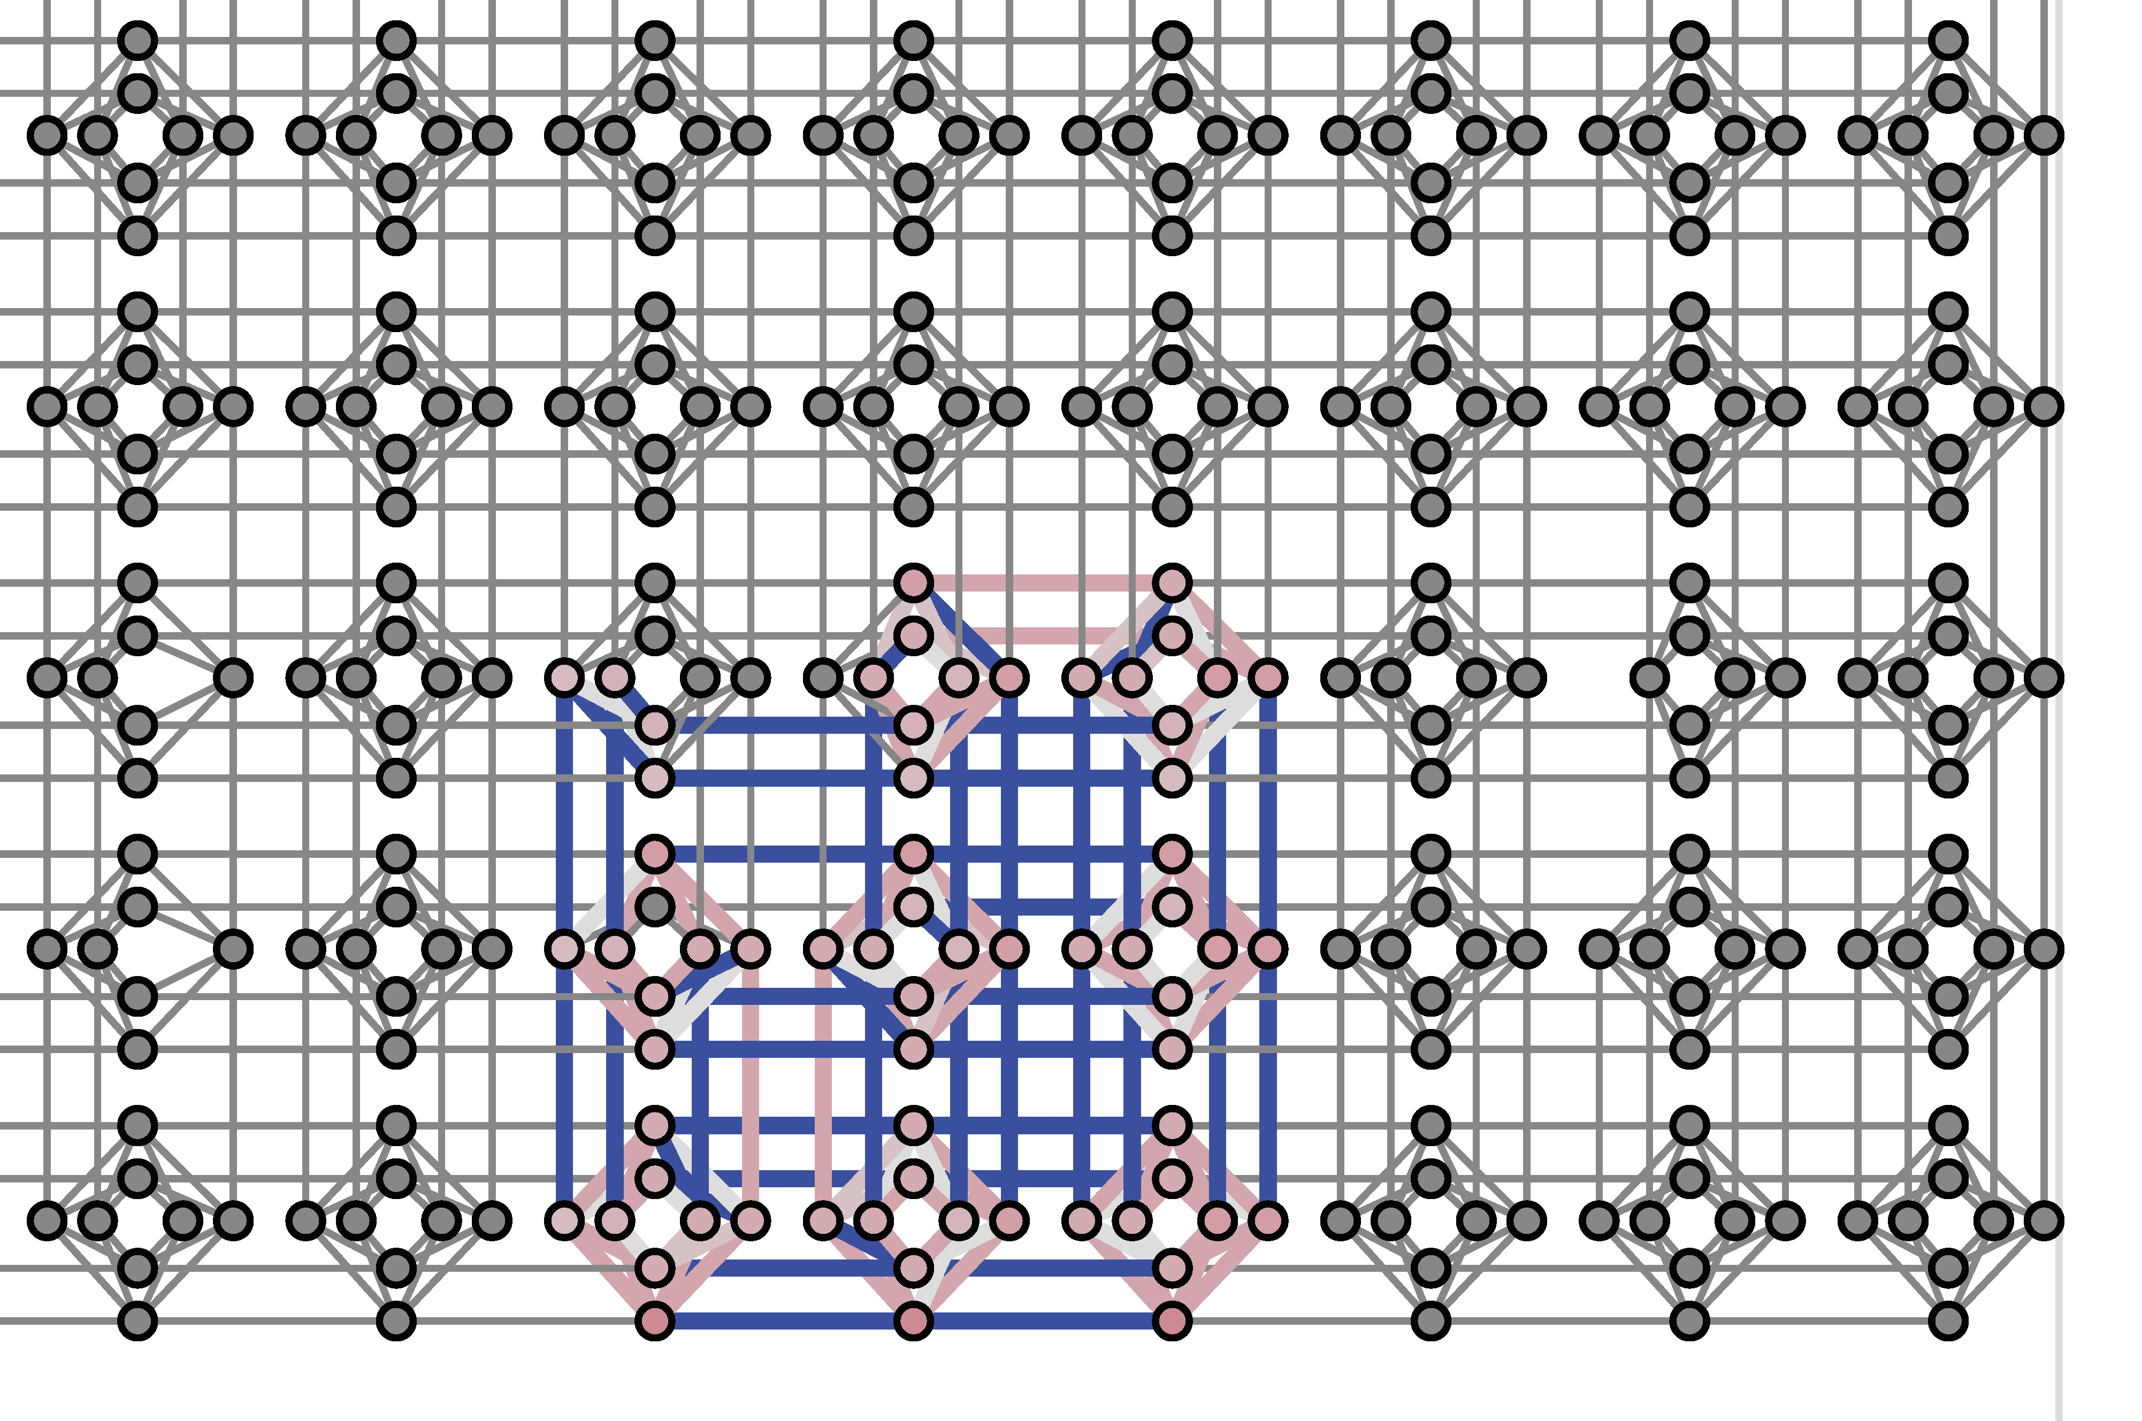
Was ist der Chimera-Graph?
Die möglichen Verschaltungswege zwischen den Qubits werden von dem Chimera-Graphen dargestellt. Jedes Qubit kann mit 6 anderen Qubits gekoppelt werden. Die Kombination mehrerer Kopplungen nennt sich Embedding und kommt auf Basis der Hamilton-Matrix zustande.
Chimera-Graph
Embedding
Ausschnitt eines Chimera-Graphen
Qubit
Koppler

Slide 4
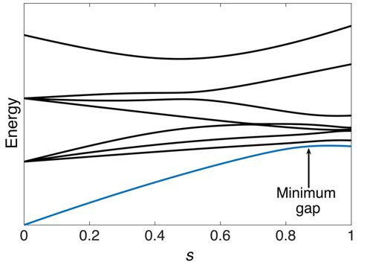
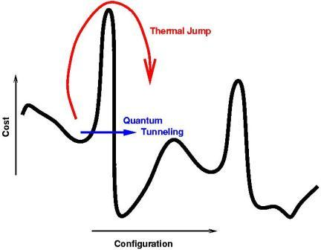
Was passiert während der Quantencomputer „rechnet“?
Ein Optimierungsdurchlauf (Anneal) auf dem Quantencomputer läuft folgendermaßen ab. Zu Beginn befinden sich, bedingt durch den vorgegebenen Initial-Hamiltonian, alle Qubits in der Superposition. Während des Anneals wird der Initial-Hamiltonian aus-, und der eigene Hamiltonian (bzw. die Kopplung auf dem Chimera-Graphen) eingeblendet. Bezweckt wird, dass die Qubits immer im Energieärmsten (besten) Zustand bleiben und mögliche Berge in der Energielandschaft getunnelt werden.
Am Ende des Anneals wird der Wert, den die Qubits haben, gemessen.
Initial-Hamiltonian
Eigener Hamiltonian
Kosten
Energieärmster Zustand
Energiesprung
Zeit
Kosten
tunneling
Situation

Slide 5
Wie entsteht die Hamilton-Matrix?
Zum Beispiel:
Auf einem 2x2 Feld dürfen die Felder A und B nicht gleichzeitig besetzt sein!
Adiabatische Quantencomputer eignen sich besonders für Optimierungsprobleme. Um ein Optimierungsproblem auf einem Quantencomputer zu lösen, muss man es als Hamilton-Matrix formulieren, welche dann, multipliziert mit den Werten der Qubits, minimal ist, wenn das Problem gelöst ist. Auf Basis der Hamilton-Matrix wird das Embedding generiert.
 | A | B | C | D
A | -2 | 2 | 0 | 0
B | 0 | -2 | 0 | 0
C | 0 | 0 | -2 | 0
D | 0 | 0 | 0 | -2
A | B
C | D
A und B dürfen nicht gleichzeitig besetzt sein -> an die Stelle B|A wird eine „Bestrafung“ von +2 angetragen

Slide 6
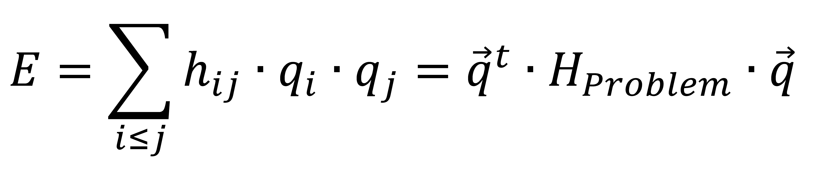
Was ist die Energie?
Situation:
Situation:
Die Energie (Kosten) beschreibt immer, wie gut oder schlecht eine Situation ist. Um sie zu berechnen, muss man die Matrix mit den Werten der Felder multiplizieren.
Die Aufgabe, die sich uns jetzt stellt, besteht darin für jedes Problem diesen Hamiltonian zu finden.
1 | 1
0 | 1
0 | 1
1 | 1
Mal Matrix:
Mal Matrix:
-2 | 2 | 0 | 0
0 | -2 | 0 | 0
0 | 0 | -2 | 0
0 | 0 | 0 | -2
-2 | 2 | 0 | 0
0 | -2 | 0 | 0
0 | 0 | -2 | 0
0 | 0 | 0 | -2
Ergibt die Kosten: -6
Optimales Ergebnis erreicht!
Ergibt die Kosten: -4

Slide 7

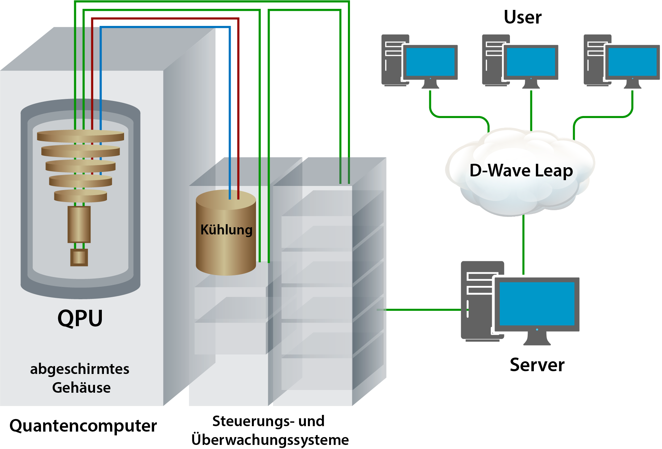
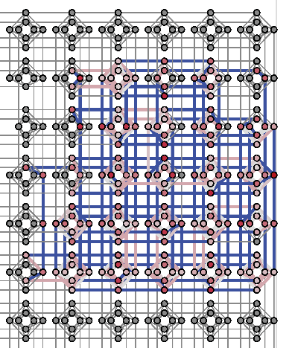
-10.000000 251 [0 0 0 0 1 0 0 1 0 0 1 0 0 0 0 0 0 0 1 0 0 1 0 0 0]
-10.000000 1 [0 1 0 0 0 0 0 0 1 0 1 0 0 0 0 0 0 1 0 0 0 0 0 0 1]
-10.000000 76 [1 0 0 0 0 0 0 0 1 0 0 1 0 0 0 0 0 0 0 1 0 0 1 0 0]
-10.000000 216 [1 0 0 0 0 0 0 1 0 0 0 0 0 0 1 0 1 0 0 0 0 0 0 1 0]
-10.000000 82 [0 0 1 0 0 0 0 0 0 1 0 1 0 0 0 0 0 0 1 0 1 0 0 0 0]
-10.000000 32 [0 1 0 0 0 0 0 0 0 1 0 0 1 0 0 1 0 0 0 0 0 0 0 1 0]
-10.000000 171 [0 0 0 1 0 0 1 0 0 0 0 0 0 0 1 0 0 1 0 0 1 0 0 0 0]
-10.000000 36 [0 0 0 1 0 1 0 0 0 0 0 0 1 0 0 0 0 0 0 1 0 1 0 0 0]
-10.000000 11 [0 0 0 0 1 0 1 0 0 0 0 0 0 1 0 1 0 0 0 0 0 0 1 0 0]
-10.000000 1 [0 0 1 0 0 0 0 0 0 1 0 1 0 0 0 0 0 0 1 0 1 0 0 0 0]
-8.000000 21 [0 0 0 0 1 0 0 1 0 0 1 0 0 0 0 0 0 0 0 0 0 0 0 1 0]
-8.000000 6 [0 0 0 0 1 0 0 1 0 0 1 0 0 0 0 0 0 0 1 0 0 0 0 1 0]
-8.000000 2 [0 0 0 1 0 0 0 0 0 0 1 0 0 0 0 0 0 1 0 0 0 0 0 0 1]
-8.000000 36 [1 0 0 0 0 0 0 1 0 0 0 0 0 0 1 0 0 0 0 0 0 0 0 1 0]
-8.000000 55 [0 0 0 0 1 0 0 1 0 0 1 0 0 0 0 0 0 0 1 0 0 0 0 0 0]
-8.000000 5 [0 0 0 0 1 0 0 1 0 0 1 0 0 0 0 0 0 0 0 0 0 1 0 1 0]
-8.000000 3 [0 0 0 0 1 0 0 1 0 0 1 0 0 0 0 0 0 0 1 0 0 1 0 1 0]
-8.000000 19 [0 0 0 0 1 0 0 1 0 0 1 0 0 0 0 0 0 0 0 0 0 1 0 0 0]
-8.000000 2 [1 0 0 0 0 0 0 1 0 1 0 0 0 0 0 0 1 0 0 0 0 0 0 1 0]
-8.000000 6 [1 0 0 0 0 0 0 0 0 1 0 1 0 0 0 0 0 0 0 0 0 0 1 0 0]
-8.000000 47 [0 0 0 0 1 0 0 1 0 0 0 0 0 0 0 0 0 0 1 0 0 1 0 0 0]
-8.000000 8 [1 0 0 0 0 0 0 1 0 0 0 0 0 0 1 0 0 0 0 0 0 1 0 1 0]
-8.000000 30 [1 0 0 0 0 0 0 0 1 0 0 1 0 0 0 0 0 0 0 0 0 0 1 0 0]
-2 | 2 | 2 | 2 | 2 | 2 | 0 | 0 | 2 | 0 | 2 | 0 | 2 | 0 | 0 | 2
0 | -2 | 2 | 2 | 2 | 2 | 2 | 0 | 0 | 2 | 0 | 2 | 0 | 2 | 0 | 0
0 | 0 | -2 | 2 | 0 | 2 | 2 | 2 | 2 | 0 | 2 | 0 | 0 | 0 | 2 | 0
0 | 0 | 0 | -2 | 0 | 0 | 2 | 2 | 0 | 2 | 0 | 2 | 2 | 0 | 0 | 2
0 | 0 | 0 | 0 | -2 | 2 | 2 | 2 | 2 | 2 | 0 | 0 | 2 | 0 | 2 | 0
0 | 0 | 0 | 0 | 0 | -2 | 2 | 2 | 2 | 2 | 2 | 0 | 0 | 2 | 0 | 2
0 | 0 | 0 | 0 | 0 | 0 | -2 | 2 | 0 | 2 | 2 | 2 | 2 | 0 | 2 | 0
0 | 0 | 0 | 0 | 0 | 0 | 0 | -2 | 0 | 0 | 2 | 2 | 0 | 2 | 0 | 2
0 | 0 | 0 | 0 | 0 | 0 | 0 | 0 | -2 | 2 | 2 | 2 | 2 | 2 | 0 | 0
0 | 0 | 0 | 0 | 0 | 0 | 0 | 0 | 0 | -2 | 2 | 2 | 2 | 2 | 2 | 0
0 | 0 | 0 | 0 | 0 | 0 | 0 | 0 | 0 | 0 | -2 | 2 | 0 | 2 | 2 | 2
0 | 0 | 0 | 0 | 0 | 0 | 0 | 0 | 0 | 0 | 0 | -2 | 0 | 0 | 2 | 2
0 | 0 | 0 | 0 | 0 | 0 | 0 | 0 | 0 | 0 | 0 | 0 | -2 | 2 | 2 | 2
0 | 0 | 0 | 0 | 0 | 0 | 0 | 0 | 0 | 0 | 0 | 0 | 0 | -2 | 2 | 2
0 | 0 | 0 | 0 | 0 | 0 | 0 | 0 | 0 | 0 | 0 | 0 | 0 | 0 | -2 | 2
0 | 0 | 0 | 0 | 0 | 0 | 0 | 0 | 0 | 0 | 0 | 0 | 0 | 0 | 0 | -2
Interaktion mit dem Quantencomputer
Ergebnisse
Rechenchip
QPU

Slide 8

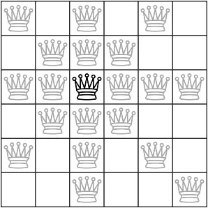
Das n-Damenproblem
Das n-Damenproblem ist ein Schachproblem, bei dem es darum geht, auf einem n x n Feld n Schachdamen (z.B. auf einem 6 x 6 Feld 6 Damen) so anzuordnen, dass sie sich gegenseitig nicht bedrohen.
Unsere Aufgabe war es, einen Hamiltonian aufzustellen, der dann minimal ist, wenn das Problem gelöst ist!
Erlaubte Züge einer Schachdame:
Daraus folgen drei Regeln:
Pro Spalte höchstens eine Dame
Pro Reihe höchstens eine Dame
Pro Diagonale höchstens eine Dame

Slide 9
Hamiltonian des 4-Damenproblems
-2 | 2 | 2 | 2 | 2 | 2 | 0 | 0 | 2 | 0 | 2 | 0 | 2 | 0 | 0 | 2
0 | -2 | 2 | 2 | 2 | 2 | 2 | 0 | 0 | 2 | 0 | 2 | 0 | 2 | 0 | 0
0 | 0 | -2 | 2 | 0 | 2 | 2 | 2 | 2 | 0 | 2 | 0 | 0 | 0 | 2 | 0
0 | 0 | 0 | -2 | 0 | 0 | 2 | 2 | 0 | 2 | 0 | 2 | 2 | 0 | 0 | 2
0 | 0 | 0 | 0 | -2 | 2 | 2 | 2 | 2 | 2 | 0 | 0 | 2 | 0 | 2 | 0
0 | 0 | 0 | 0 | 0 | -2 | 2 | 2 | 2 | 2 | 2 | 0 | 0 | 2 | 0 | 2
0 | 0 | 0 | 0 | 0 | 0 | -2 | 2 | 0 | 2 | 2 | 2 | 2 | 0 | 2 | 0
0 | 0 | 0 | 0 | 0 | 0 | 0 | -2 | 0 | 0 | 2 | 2 | 0 | 2 | 0 | 2
0 | 0 | 0 | 0 | 0 | 0 | 0 | 0 | -2 | 2 | 2 | 2 | 2 | 2 | 0 | 0
0 | 0 | 0 | 0 | 0 | 0 | 0 | 0 | 0 | -2 | 2 | 2 | 2 | 2 | 2 | 0
0 | 0 | 0 | 0 | 0 | 0 | 0 | 0 | 0 | 0 | -2 | 2 | 0 | 2 | 2 | 2
0 | 0 | 0 | 0 | 0 | 0 | 0 | 0 | 0 | 0 | 0 | -2 | 0 | 0 | 2 | 2
0 | 0 | 0 | 0 | 0 | 0 | 0 | 0 | 0 | 0 | 0 | 0 | -2 | 2 | 2 | 2
0 | 0 | 0 | 0 | 0 | 0 | 0 | 0 | 0 | 0 | 0 | 0 | 0 | -2 | 2 | 2
0 | 0 | 0 | 0 | 0 | 0 | 0 | 0 | 0 | 0 | 0 | 0 | 0 | 0 | -2 | 2
0 | 0 | 0 | 0 | 0 | 0 | 0 | 0 | 0 | 0 | 0 | 0 | 0 | 0 | 0 | -2

Slide 10

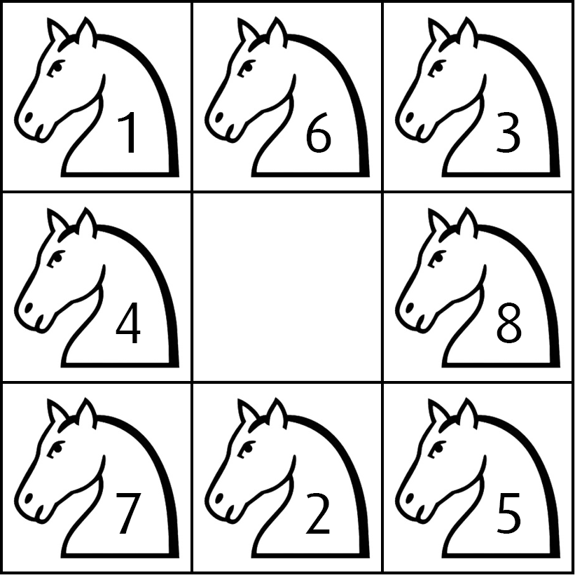
Das Springerwegproblem
Um dieses Problem als Hamiltonmatrix darzustellen, haben wir uns die Züge des Springers als Zeitebenen vorgestellt, die untereinander angeordnet sind. So „hüpft“ der Springer von einer in die nächste Zeitebene.
Position 1
Beim Springerproblem geht es darum, auf einem Schachfeld eine Route zu finden, bei der ein Springer jedes Feld genau einmal besucht.
Der Springerzug:
Mögliche Lösung
Position 2
Regeln:
Pro Zeitebene nur ein Springer
Kein Feld darf doppelt betreten werden
Position 3
In übereinanderliegenden Zeitebenen nur Springerzug

Slide 11
Hamiltonian des Springerproblems
Da die Anzahl der aktuell verfügbaren Qubits noch nicht reicht, um das Problem zu lösen, konnten wir das 3 x 3 Feld pro Ebene auf ein 2 x 2 Feld verkleinern. Bedingt durch den Springerzug wechselt der Springer bei jedem Zug die Feldfarbe. Da außerdem das mittlere Feld nicht erreicht werden kann, bleiben nur noch 4 statt 9 Qubits pro Zeitebene!
 | b
d |  | e
 | g
0 | 2 | 2 | 2 | 2 | 2 | 2 | 2 | 4 | 0 | 0 | 0 | 0 | 0 | 2 | 0 | 4 | 0 | 0 | 0 | 0 | 2 | 0 | 0 | 4 | 0 | 0 | 0 | 2 | 0 | 0 | 0 | 4 | 0 | 0 | 2 | 0 | 0 | 0 | 0 | 4 | 0 | 2 | 0 | 0 | 0 | 0 | 0 | 4
0 | -2 | 2 | 2 | 2 | 2 | 2 | 2 | 2 | 2 | 0 | 0 | 0 | 0 | 0 | 2 | 0 | 2 | 0 | 0 | 0 | 0 | 2 | 0 | 0 | 2 | 0 | 0 | 0 | 2 | 0 | 0 | 0 | 2 | 0 | 0 | 2 | 0 | 0 | 0 | 0 | 2 | 0 | 2 | 0 | 0 | 0 | 0 | 0
0 | 0 | -2 | 2 | 2 | 2 | 2 | 0 | 2 | 2 | 2 | 0 | 0 | 0 | 2 | 0 | 2 | 0 | 2 | 0 | 0 | 0 | 0 | 2 | 0 | 0 | 2 | 0 | 0 | 0 | 2 | 0 | 0 | 0 | 2 | 0 | 0 | 2 | 0 | 0 | 0 | 0 | 0 | 0 | 2 | 0 | 0 | 0 | 0
0 | 0 | 0 | -2 | 2 | 2 | 2 | 0 | 0 | 2 | 2 | 2 | 0 | 0 | 0 | 2 | 0 | 2 | 0 | 2 | 0 | 2 | 0 | 0 | 2 | 0 | 0 | 2 | 0 | 0 | 0 | 2 | 0 | 0 | 0 | 0 | 0 | 0 | 2 | 0 | 0 | 0 | 0 | 0 | 0 | 2 | 0 | 0 | 0
0 | 0 | 0 | 0 | -2 | 2 | 2 | 0 | 0 | 0 | 2 | 2 | 2 | 0 | 0 | 0 | 2 | 0 | 2 | 0 | 2 | 0 | 2 | 0 | 0 | 2 | 0 | 0 | 2 | 0 | 0 | 0 | 2 | 0 | 0 | 0 | 0 | 0 | 0 | 2 | 0 | 0 | 0 | 0 | 0 | 0 | 2 | 0 | 0
0 | 0 | 0 | 0 | 0 | -2 | 2 | 0 | 0 | 0 | 0 | 2 | 2 | 2 | 0 | 0 | 0 | 2 | 0 | 2 | 0 | 0 | 0 | 2 | 0 | 0 | 2 | 0 | 0 | 2 | 0 | 0 | 0 | 2 | 0 | 2 | 0 | 0 | 0 | 0 | 2 | 0 | 0 | 0 | 0 | 0 | 0 | 2 | 0
0 | 0 | 0 | 0 | 0 | 0 | -2 | 0 | 0 | 0 | 0 | 0 | 0 | 2 | 0 | 0 | 0 | 0 | 0 | 0 | 2 | 0 | 0 | 0 | 0 | 0 | 0 | 2 | 0 | 0 | 0 | 0 | 0 | 0 | 2 | 0 | 0 | 0 | 0 | 0 | 0 | 2 | 0 | 0 | 0 | 0 | 0 | 0 | 2
0 | 0 | 0 | 0 | 0 | 0 | 0 | -2 | 2 | 2 | 2 | 2 | 2 | 2 | 2 | 2 | 0 | 0 | 0 | 0 | 0 | 2 | 0 | 2 | 0 | 0 | 0 | 0 | 2 | 0 | 0 | 2 | 0 | 0 | 0 | 2 | 0 | 0 | 0 | 2 | 0 | 0 | 2 | 0 | 0 | 0 | 0 | 2 | 0
0 | 0 | 0 | 0 | 0 | 0 | 0 | 0 | 0 | 2 | 2 | 2 | 2 | 2 | 2 | 2 | 4 | 0 | 0 | 0 | 0 | 0 | 2 | 0 | 4 | 0 | 0 | 0 | 0 | 2 | 0 | 0 | 4 | 0 | 0 | 0 | 2 | 0 | 0 | 0 | 4 | 0 | 0 | 2 | 0 | 0 | 0 | 0 | 4
0 | 0 | 0 | 0 | 0 | 0 | 0 | 0 | 0 | -2 | 2 | 2 | 2 | 2 | 0 | 2 | 2 | 2 | 0 | 0 | 0 | 2 | 0 | 2 | 0 | 2 | 0 | 0 | 0 | 0 | 2 | 0 | 0 | 2 | 0 | 0 | 0 | 2 | 0 | 0 | 0 | 2 | 0 | 0 | 2 | 0 | 0 | 0 | 0
0 | 0 | 0 | 0 | 0 | 0 | 0 | 0 | 0 | 0 | -2 | 2 | 2 | 2 | 0 | 0 | 2 | 2 | 2 | 0 | 0 | 0 | 2 | 0 | 2 | 0 | 2 | 0 | 2 | 0 | 0 | 2 | 0 | 0 | 2 | 0 | 0 | 0 | 2 | 0 | 0 | 0 | 0 | 0 | 0 | 2 | 0 | 0 | 0
0 | 0 | 0 | 0 | 0 | 0 | 0 | 0 | 0 | 0 | 0 | -2 | 2 | 2 | 0 | 0 | 0 | 2 | 2 | 2 | 0 | 0 | 0 | 2 | 0 | 2 | 0 | 2 | 0 | 2 | 0 | 0 | 2 | 0 | 0 | 2 | 0 | 0 | 0 | 2 | 0 | 0 | 0 | 0 | 0 | 0 | 2 | 0 | 0
0 | 0 | 0 | 0 | 0 | 0 | 0 | 0 | 0 | 0 | 0 | 0 | -2 | 2 | 0 | 0 | 0 | 0 | 2 | 2 | 2 | 0 | 0 | 0 | 2 | 0 | 2 | 0 | 0 | 0 | 2 | 0 | 0 | 2 | 0 | 0 | 2 | 0 | 0 | 0 | 2 | 0 | 2 | 0 | 0 | 0 | 0 | 2 | 0
0 | 0 | 0 | 0 | 0 | 0 | 0 | 0 | 0 | 0 | 0 | 0 | 0 | -2 | 0 | 0 | 0 | 0 | 0 | 0 | 2 | 0 | 0 | 0 | 0 | 0 | 0 | 2 | 0 | 0 | 0 | 0 | 0 | 0 | 2 | 0 | 0 | 0 | 0 | 0 | 0 | 2 | 0 | 0 | 0 | 0 | 0 | 0 | 2
0 | 0 | 0 | 0 | 0 | 0 | 0 | 0 | 0 | 0 | 0 | 0 | 0 | 0 | -2 | 2 | 2 | 2 | 2 | 2 | 2 | 2 | 2 | 0 | 0 | 0 | 0 | 0 | 2 | 0 | 2 | 0 | 0 | 0 | 0 | 2 | 0 | 0 | 2 | 0 | 0 | 0 | 2 | 0 | 0 | 0 | 2 | 0 | 0
0 | 0 | 0 | 0 | 0 | 0 | 0 | 0 | 0 | 0 | 0 | 0 | 0 | 0 | 0 | -2 | 2 | 2 | 2 | 2 | 2 | 2 | 2 | 2 | 0 | 0 | 0 | 0 | 0 | 2 | 0 | 2 | 0 | 0 | 0 | 0 | 2 | 0 | 0 | 2 | 0 | 0 | 0 | 2 | 0 | 0 | 0 | 2 | 0
0 | 0 | 0 | 0 | 0 | 0 | 0 | 0 | 0 | 0 | 0 | 0 | 0 | 0 | 0 | 0 | 0 | 2 | 2 | 2 | 2 | 0 | 2 | 2 | 4 | 0 | 0 | 0 | 2 | 0 | 2 | 0 | 4 | 0 | 0 | 0 | 0 | 2 | 0 | 0 | 4 | 0 | 0 | 0 | 2 | 0 | 0 | 0 | 4
0 | 0 | 0 | 0 | 0 | 0 | 0 | 0 | 0 | 0 | 0 | 0 | 0 | 0 | 0 | 0 | 0 | -2 | 2 | 2 | 2 | 0 | 0 | 2 | 2 | 2 | 0 | 0 | 0 | 2 | 0 | 2 | 0 | 2 | 0 | 2 | 0 | 0 | 2 | 0 | 0 | 2 | 0 | 0 | 0 | 2 | 0 | 0 | 0
0 | 0 | 0 | 0 | 0 | 0 | 0 | 0 | 0 | 0 | 0 | 0 | 0 | 0 | 0 | 0 | 0 | 0 | -2 | 2 | 2 | 0 | 0 | 0 | 2 | 2 | 2 | 0 | 0 | 0 | 2 | 0 | 2 | 0 | 2 | 0 | 2 | 0 | 0 | 2 | 0 | 0 | 2 | 0 | 0 | 0 | 2 | 0 | 0
0 | 0 | 0 | 0 | 0 | 0 | 0 | 0 | 0 | 0 | 0 | 0 | 0 | 0 | 0 | 0 | 0 | 0 | 0 | -2 | 2 | 0 | 0 | 0 | 0 | 2 | 2 | 2 | 0 | 0 | 0 | 2 | 0 | 2 | 0 | 0 | 0 | 2 | 0 | 0 | 2 | 0 | 0 | 2 | 0 | 0 | 0 | 2 | 0
0 | 0 | 0 | 0 | 0 | 0 | 0 | 0 | 0 | 0 | 0 | 0 | 0 | 0 | 0 | 0 | 0 | 0 | 0 | 0 | -2 | 0 | 0 | 0 | 0 | 0 | 0 | 2 | 0 | 0 | 0 | 0 | 0 | 0 | 2 | 0 | 0 | 0 | 0 | 0 | 0 | 2 | 0 | 0 | 0 | 0 | 0 | 0 | 2
0 | 0 | 0 | 0 | 0 | 0 | 0 | 0 | 0 | 0 | 0 | 0 | 0 | 0 | 0 | 0 | 0 | 0 | 0 | 0 | 0 | -2 | 2 | 2 | 2 | 2 | 2 | 2 | 2 | 2 | 0 | 0 | 0 | 0 | 0 | 2 | 0 | 2 | 0 | 0 | 0 | 0 | 2 | 0 | 0 | 2 | 0 | 0 | 0
0 | 0 | 0 | 0 | 0 | 0 | 0 | 0 | 0 | 0 | 0 | 0 | 0 | 0 | 0 | 0 | 0 | 0 | 0 | 0 | 0 | 0 | -2 | 2 | 2 | 2 | 2 | 2 | 2 | 2 | 2 | 0 | 0 | 0 | 0 | 0 | 2 | 0 | 2 | 0 | 0 | 0 | 0 | 2 | 0 | 0 | 2 | 0 | 0
0 | 0 | 0 | 0 | 0 | 0 | 0 | 0 | 0 | 0 | 0 | 0 | 0 | 0 | 0 | 0 | 0 | 0 | 0 | 0 | 0 | 0 | 0 | -2 | 2 | 2 | 2 | 2 | 0 | 2 | 2 | 2 | 0 | 0 | 0 | 2 | 0 | 2 | 0 | 2 | 0 | 0 | 0 | 0 | 2 | 0 | 0 | 2 | 0
0 | 0 | 0 | 0 | 0 | 0 | 0 | 0 | 0 | 0 | 0 | 0 | 0 | 0 | 0 | 0 | 0 | 0 | 0 | 0 | 0 | 0 | 0 | 0 | 0 | 2 | 2 | 2 | 0 | 0 | 2 | 2 | 4 | 0 | 0 | 0 | 2 | 0 | 2 | 0 | 4 | 0 | 2 | 0 | 0 | 2 | 0 | 0 | 4
0 | 0 | 0 | 0 | 0 | 0 | 0 | 0 | 0 | 0 | 0 | 0 | 0 | 0 | 0 | 0 | 0 | 0 | 0 | 0 | 0 | 0 | 0 | 0 | 0 | -2 | 2 | 2 | 0 | 0 | 0 | 2 | 2 | 2 | 0 | 0 | 0 | 2 | 0 | 2 | 0 | 2 | 0 | 2 | 0 | 0 | 2 | 0 | 0
0 | 0 | 0 | 0 | 0 | 0 | 0 | 0 | 0 | 0 | 0 | 0 | 0 | 0 | 0 | 0 | 0 | 0 | 0 | 0 | 0 | 0 | 0 | 0 | 0 | 0 | -2 | 2 | 0 | 0 | 0 | 0 | 2 | 2 | 2 | 0 | 0 | 0 | 2 | 0 | 2 | 0 | 0 | 0 | 2 | 0 | 0 | 2 | 0
0 | 0 | 0 | 0 | 0 | 0 | 0 | 0 | 0 | 0 | 0 | 0 | 0 | 0 | 0 | 0 | 0 | 0 | 0 | 0 | 0 | 0 | 0 | 0 | 0 | 0 | 0 | -2 | 0 | 0 | 0 | 0 | 0 | 0 | 2 | 0 | 0 | 0 | 0 | 0 | 0 | 2 | 0 | 0 | 0 | 0 | 0 | 0 | 2
0 | 0 | 0 | 0 | 0 | 0 | 0 | 0 | 0 | 0 | 0 | 0 | 0 | 0 | 0 | 0 | 0 | 0 | 0 | 0 | 0 | 0 | 0 | 0 | 0 | 0 | 0 | 0 | -2 | 2 | 2 | 2 | 2 | 2 | 2 | 2 | 2 | 0 | 0 | 0 | 0 | 0 | 2 | 0 | 2 | 0 | 0 | 0 | 0
0 | 0 | 0 | 0 | 0 | 0 | 0 | 0 | 0 | 0 | 0 | 0 | 0 | 0 | 0 | 0 | 0 | 0 | 0 | 0 | 0 | 0 | 0 | 0 | 0 | 0 | 0 | 0 | 0 | -2 | 2 | 2 | 2 | 2 | 2 | 2 | 2 | 2 | 0 | 0 | 0 | 0 | 0 | 2 | 0 | 2 | 0 | 0 | 0
0 | 0 | 0 | 0 | 0 | 0 | 0 | 0 | 0 | 0 | 0 | 0 | 0 | 0 | 0 | 0 | 0 | 0 | 0 | 0 | 0 | 0 | 0 | 0 | 0 | 0 | 0 | 0 | 0 | 0 | -2 | 2 | 2 | 2 | 2 | 0 | 2 | 2 | 2 | 0 | 0 | 0 | 2 | 0 | 2 | 0 | 2 | 0 | 0
0 | 0 | 0 | 0 | 0 | 0 | 0 | 0 | 0 | 0 | 0 | 0 | 0 | 0 | 0 | 0 | 0 | 0 | 0 | 0 | 0 | 0 | 0 | 0 | 0 | 0 | 0 | 0 | 0 | 0 | 0 | -2 | 2 | 2 | 2 | 0 | 0 | 2 | 2 | 2 | 0 | 0 | 0 | 2 | 0 | 2 | 0 | 2 | 0
0 | 0 | 0 | 0 | 0 | 0 | 0 | 0 | 0 | 0 | 0 | 0 | 0 | 0 | 0 | 0 | 0 | 0 | 0 | 0 | 0 | 0 | 0 | 0 | 0 | 0 | 0 | 0 | 0 | 0 | 0 | 0 | 0 | 2 | 2 | 0 | 0 | 0 | 2 | 2 | 4 | 0 | 0 | 0 | 2 | 0 | 2 | 0 | 4
0 | 0 | 0 | 0 | 0 | 0 | 0 | 0 | 0 | 0 | 0 | 0 | 0 | 0 | 0 | 0 | 0 | 0 | 0 | 0 | 0 | 0 | 0 | 0 | 0 | 0 | 0 | 0 | 0 | 0 | 0 | 0 | 0 | -2 | 2 | 0 | 0 | 0 | 0 | 2 | 2 | 2 | 0 | 0 | 0 | 2 | 0 | 2 | 0
0 | 0 | 0 | 0 | 0 | 0 | 0 | 0 | 0 | 0 | 0 | 0 | 0 | 0 | 0 | 0 | 0 | 0 | 0 | 0 | 0 | 0 | 0 | 0 | 0 | 0 | 0 | 0 | 0 | 0 | 0 | 0 | 0 | 0 | -2 | 0 | 0 | 0 | 0 | 0 | 0 | 2 | 0 | 0 | 0 | 0 | 0 | 0 | 2
0 | 0 | 0 | 0 | 0 | 0 | 0 | 0 | 0 | 0 | 0 | 0 | 0 | 0 | 0 | 0 | 0 | 0 | 0 | 0 | 0 | 0 | 0 | 0 | 0 | 0 | 0 | 0 | 0 | 0 | 0 | 0 | 0 | 0 | 0 | -2 | 2 | 2 | 2 | 2 | 2 | 2 | 2 | 2 | 0 | 0 | 0 | 0 | 0
0 | 0 | 0 | 0 | 0 | 0 | 0 | 0 | 0 | 0 | 0 | 0 | 0 | 0 | 0 | 0 | 0 | 0 | 0 | 0 | 0 | 0 | 0 | 0 | 0 | 0 | 0 | 0 | 0 | 0 | 0 | 0 | 0 | 0 | 0 | 0 | -2 | 2 | 2 | 2 | 2 | 2 | 2 | 2 | 2 | 0 | 0 | 0 | 0
0 | 0 | 0 | 0 | 0 | 0 | 0 | 0 | 0 | 0 | 0 | 0 | 0 | 0 | 0 | 0 | 0 | 0 | 0 | 0 | 0 | 0 | 0 | 0 | 0 | 0 | 0 | 0 | 0 | 0 | 0 | 0 | 0 | 0 | 0 | 0 | 0 | -2 | 2 | 2 | 2 | 2 | 0 | 2 | 2 | 2 | 0 | 0 | 0
0 | 0 | 0 | 0 | 0 | 0 | 0 | 0 | 0 | 0 | 0 | 0 | 0 | 0 | 0 | 0 | 0 | 0 | 0 | 0 | 0 | 0 | 0 | 0 | 0 | 0 | 0 | 0 | 0 | 0 | 0 | 0 | 0 | 0 | 0 | 0 | 0 | 0 | -2 | 2 | 2 | 2 | 0 | 0 | 2 | 2 | 2 | 0 | 0
0 | 0 | 0 | 0 | 0 | 0 | 0 | 0 | 0 | 0 | 0 | 0 | 0 | 0 | 0 | 0 | 0 | 0 | 0 | 0 | 0 | 0 | 0 | 0 | 0 | 0 | 0 | 0 | 0 | 0 | 0 | 0 | 0 | 0 | 0 | 0 | 0 | 0 | 0 | -2 | 2 | 2 | 0 | 0 | 0 | 2 | 2 | 2 | 0
0 | 0 | 0 | 0 | 0 | 0 | 0 | 0 | 0 | 0 | 0 | 0 | 0 | 0 | 0 | 0 | 0 | 0 | 0 | 0 | 0 | 0 | 0 | 0 | 0 | 0 | 0 | 0 | 0 | 0 | 0 | 0 | 0 | 0 | 0 | 0 | 0 | 0 | 0 | 0 | 0 | 2 | 0 | 0 | 0 | 0 | 2 | 2 | 4
0 | 0 | 0 | 0 | 0 | 0 | 0 | 0 | 0 | 0 | 0 | 0 | 0 | 0 | 0 | 0 | 0 | 0 | 0 | 0 | 0 | 0 | 0 | 0 | 0 | 0 | 0 | 0 | 0 | 0 | 0 | 0 | 0 | 0 | 0 | 0 | 0 | 0 | 0 | 0 | 0 | -2 | 0 | 0 | 0 | 0 | 0 | 0 | 2
0 | 0 | 0 | 0 | 0 | 0 | 0 | 0 | 0 | 0 | 0 | 0 | 0 | 0 | 0 | 0 | 0 | 0 | 0 | 0 | 0 | 0 | 0 | 0 | 0 | 0 | 0 | 0 | 0 | 0 | 0 | 0 | 0 | 0 | 0 | 0 | 0 | 0 | 0 | 0 | 0 | 0 | -2 | 2 | 2 | 2 | 2 | 2 | 2
0 | 0 | 0 | 0 | 0 | 0 | 0 | 0 | 0 | 0 | 0 | 0 | 0 | 0 | 0 | 0 | 0 | 0 | 0 | 0 | 0 | 0 | 0 | 0 | 0 | 0 | 0 | 0 | 0 | 0 | 0 | 0 | 0 | 0 | 0 | 0 | 0 | 0 | 0 | 0 | 0 | 0 | 0 | -2 | 2 | 2 | 2 | 2 | 2
0 | 0 | 0 | 0 | 0 | 0 | 0 | 0 | 0 | 0 | 0 | 0 | 0 | 0 | 0 | 0 | 0 | 0 | 0 | 0 | 0 | 0 | 0 | 0 | 0 | 0 | 0 | 0 | 0 | 0 | 0 | 0 | 0 | 0 | 0 | 0 | 0 | 0 | 0 | 0 | 0 | 0 | 0 | 0 | -2 | 2 | 2 | 2 | 2
0 | 0 | 0 | 0 | 0 | 0 | 0 | 0 | 0 | 0 | 0 | 0 | 0 | 0 | 0 | 0 | 0 | 0 | 0 | 0 | 0 | 0 | 0 | 0 | 0 | 0 | 0 | 0 | 0 | 0 | 0 | 0 | 0 | 0 | 0 | 0 | 0 | 0 | 0 | 0 | 0 | 0 | 0 | 0 | 0 | -2 | 2 | 2 | 2
0 | 0 | 0 | 0 | 0 | 0 | 0 | 0 | 0 | 0 | 0 | 0 | 0 | 0 | 0 | 0 | 0 | 0 | 0 | 0 | 0 | 0 | 0 | 0 | 0 | 0 | 0 | 0 | 0 | 0 | 0 | 0 | 0 | 0 | 0 | 0 | 0 | 0 | 0 | 0 | 0 | 0 | 0 | 0 | 0 | 0 | -2 | 2 | 2
0 | 0 | 0 | 0 | 0 | 0 | 0 | 0 | 0 | 0 | 0 | 0 | 0 | 0 | 0 | 0 | 0 | 0 | 0 | 0 | 0 | 0 | 0 | 0 | 0 | 0 | 0 | 0 | 0 | 0 | 0 | 0 | 0 | 0 | 0 | 0 | 0 | 0 | 0 | 0 | 0 | 0 | 0 | 0 | 0 | 0 | 0 | -2 | 2
0 | 0 | 0 | 0 | 0 | 0 | 0 | 0 | 0 | 0 | 0 | 0 | 0 | 0 | 0 | 0 | 0 | 0 | 0 | 0 | 0 | 0 | 0 | 0 | 0 | 0 | 0 | 0 | 0 | 0 | 0 | 0 | 0 | 0 | 0 | 0 | 0 | 0 | 0 | 0 | 0 | 0 | 0 | 0 | 0 | 0 | 0 | 0 | 0
a | b | c
d |  | e
f | g | h
b | d
e | g
a |  | c
f |  | h
a | b | c
d |  | e
f | g | h
a | c
f | h
Hamilton-Matrix des vereinfachten Springerproblems

Slide 12
Das Sudoku
Ein Sudoku besteht aus 9 x 9 Feldern, welche in kleinere 3 x 3 Feld-Bereiche unterteilt sind. In jeder Spalte, jeder Zeile und jedem 3 x 3 Bereich müssen die Zahlen von 1-9 genau einmal vorkommen. In unserem Fall haben wir zuerst eine abgewandelte Form, das 4 x 4 Sudoku behandelt. Außerdem sind bei einem Sudoku immer einige Zahlen vorgegeben, bei denen es allerdings nur eine Lösung gibt.
Beispiel eines 4 x 4 Sudokus mit vorgegebenen Werten
 | 1 |  | 3
2
 |  |  | 4
1 |  | 3
3
3
3
2
3
3
Regeln:
- Pro Reihe jede Zahl nur einmal
- Pro Spalte jede Zahl nur einmal
- Pro 2 x 2 Feld jede Zahl nur einmal

Slide 13
Das Sudoku als Hamiltonian darzustellen war komplizierter als unsere bisherigen Problemstellungen. So gab es bei den bisherigen Problem für jedes Feld nur zwei Möglichkeiten: besetzt oder nicht besetzt! Nun gibt es jedoch pro Feld nicht nur zwei, sondern 9 Möglichkeiten.
Daher haben wir das Schachfeld als 3-Dimensionales 9 x 9 x 9 Feld behandelt, bei welchem die einzelnen Zahlen jeweils von einem Feld dargestellt werden.
1
1 2
3 4
1 2
3 4
1 2
3 4
1 2
3 4
1 2
3 4
4
3
1
2
1
1 2
3 4
1 2
3 4
1 2
3 4
1 2
3 4
1 2
3 4
1 2
3 4
1 2
3 4
1 2
3 4
1 2
3 4
1 2
3 4
1 2
3 4
1 2
3 4

Slide 14
Ergebnisse

Slide 15
Quantenüberlegenheit

